Slide 1
Data Mining
Projet

Slide 2
Contexte
Objectif du projet :
  Déterminer quelles sont les raisons qui incitent un employé à quitté son entreprise.
  Déterminer si le modèle crée est fiable pour déterminer si un employé va quitter son entreprise.

Slide 3
Contexte
Ce que nous avons fait :
  Compréhension de la problématique
  Analyse exploratoire
  Implémentation de Naive bayes
  Conclusion

Slide 4
Analyse Exploratoire
Objectif de l’analyse exploratoire :
  Déterminer la variable cible
  Déterminer les attributs qualitatifs impactant la variable cible
  Déterminer les attributs quantitatifs impactant la variable cible

Slide 5
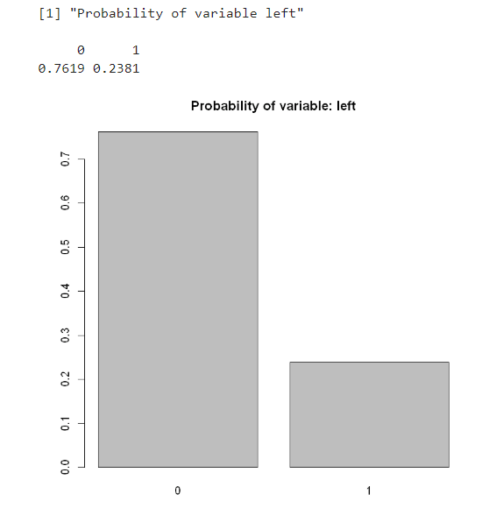
Analyse exploratoire
Variable Cible → «Left»

Slide 6
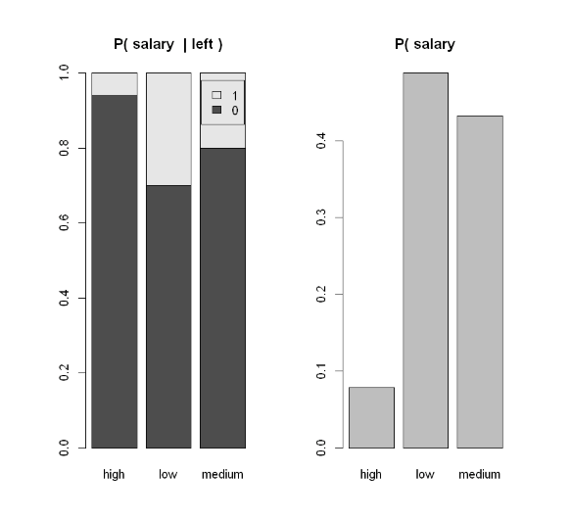
Analyse exploratoire
Attributs qualitatifs impactant
Le plus la variable cible :
→ «Salary»

Slide 7
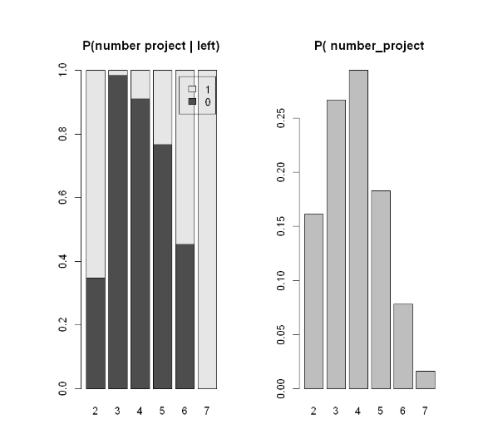
Analyse exploratoire
→ «Number_project»

Slide 8
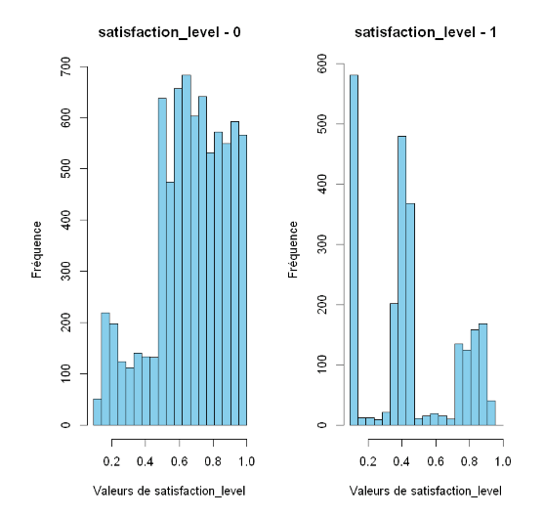
Analyse exploratoire
Attribut quantitatif impactant
Le plus la variable cible :
→ «Satisfaction_level»

